Slide 1


TOROS ÜNİVERSİTESİ SAĞLIK
BİLİMLERİ
FAKÜLTESİ
FİZYOTERAPİ VE REHABİLİTASYON BÖLÜMÜ

Slide 2
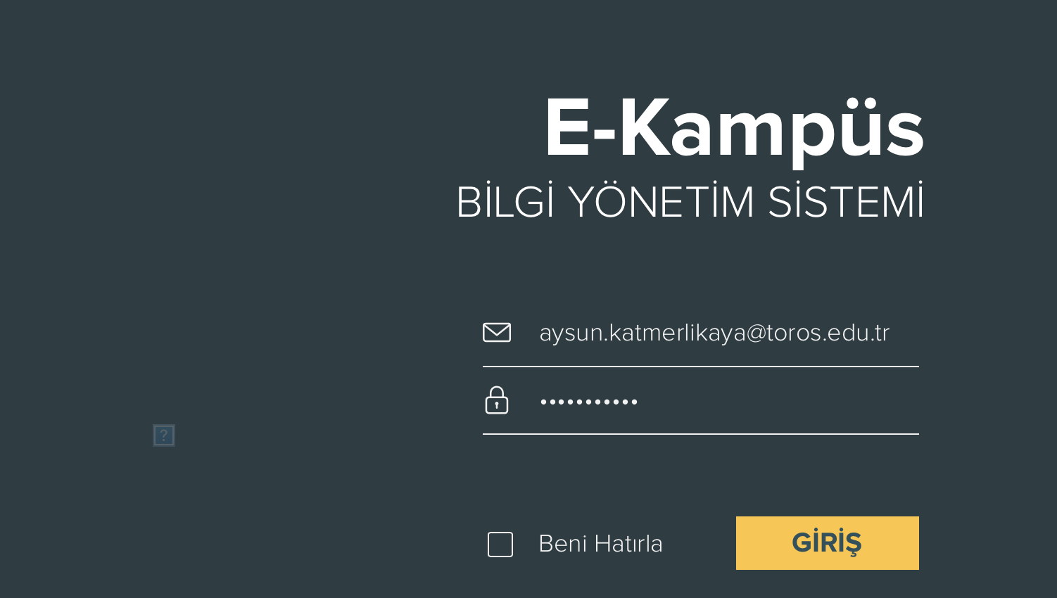
OBS GİRİŞİ
•.
OBS hesaplarınız Bilgi İşlem Merkezi tarafından açılacaktır.
Kullanıcı adı: ad.soyad@toros.edu.tr
Şifre: T.C. Kimlik Numaranız
Bu hesapla sisteme giriş yapabilirsiniz.
Ayrıca ad.soyad@toros.edu.tr adresini iletişimlerinizde kullanabilirsiniz
https://ekampus.toros.edu.tr/Login

Slide 3
Sınav Evrakı Zarfında Yer Alacak Dosyalar:
1- Sınav Yoklama Tutanağı (Vize, Final, Bütünleme(varsa)
2- Vize sınav kağıtları
3- Final sınav kağıtları
4- Bütünleme /Mazeret sınav kağıtları (varsa)
5- Vize, Final, Bütünleme, Mazeret (varsa) Cevap Anahtarı
6- Sınav Sonuç Listesi (YID (Yarıyıl içi değerlendirme raporu), YSSN (Yarıyıl sonu değerlendirme raporu), Bütünleme Raporları OBS de indirilip çıktısı alınacak)
7- Öğrenci Devam Çizelgesi
8- Ders İzlencesi /Bologna
📌 Tüm belgeler ve dosya, öğretim elemanı tarafından imzalanmalıdır.

Slide 4
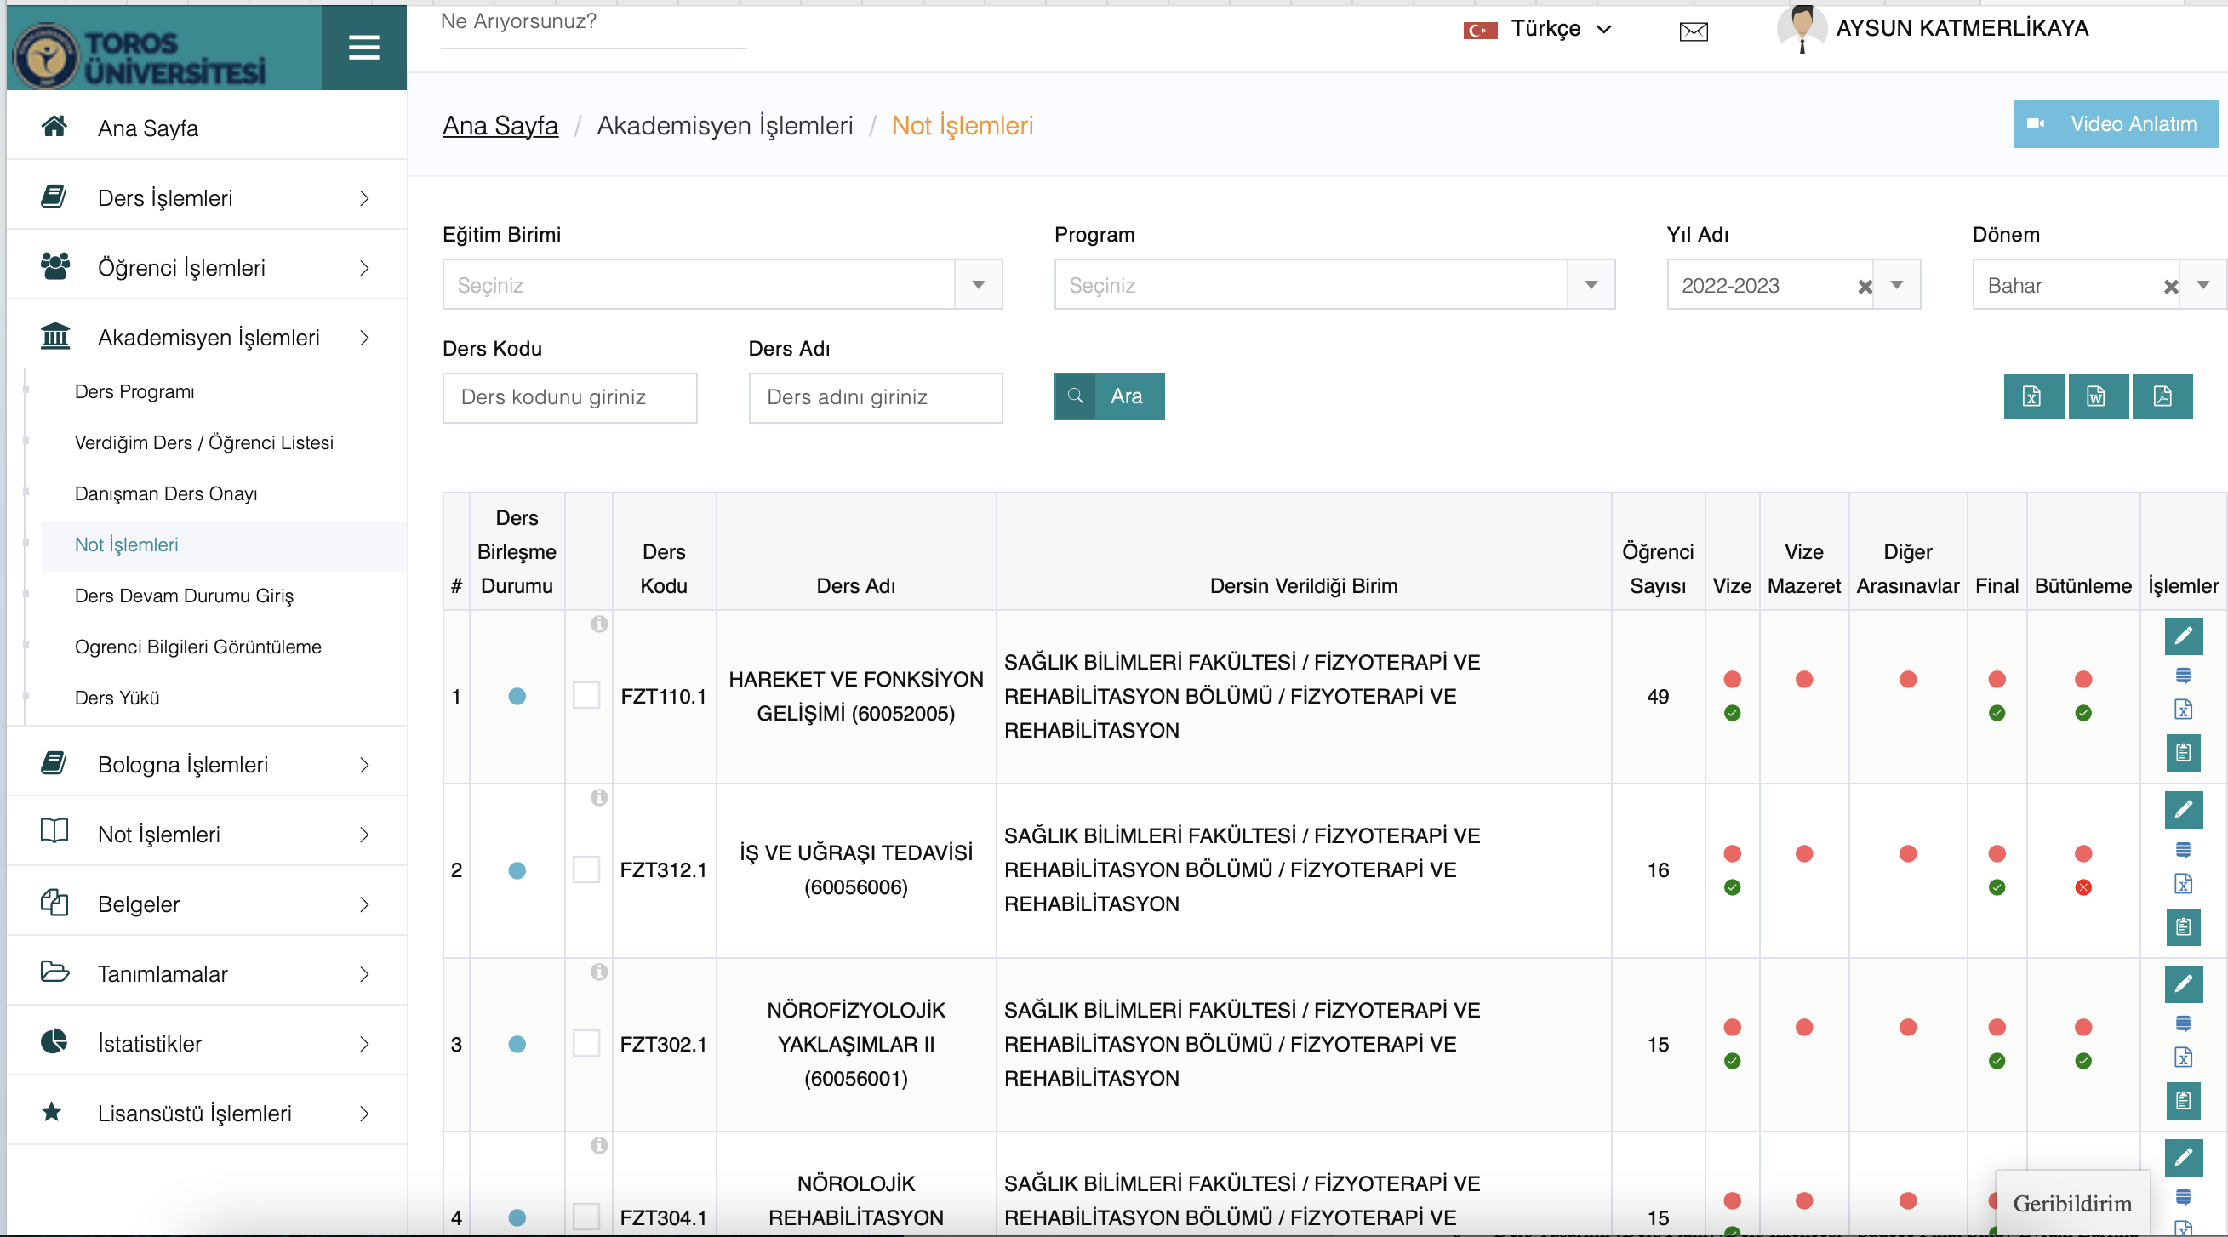
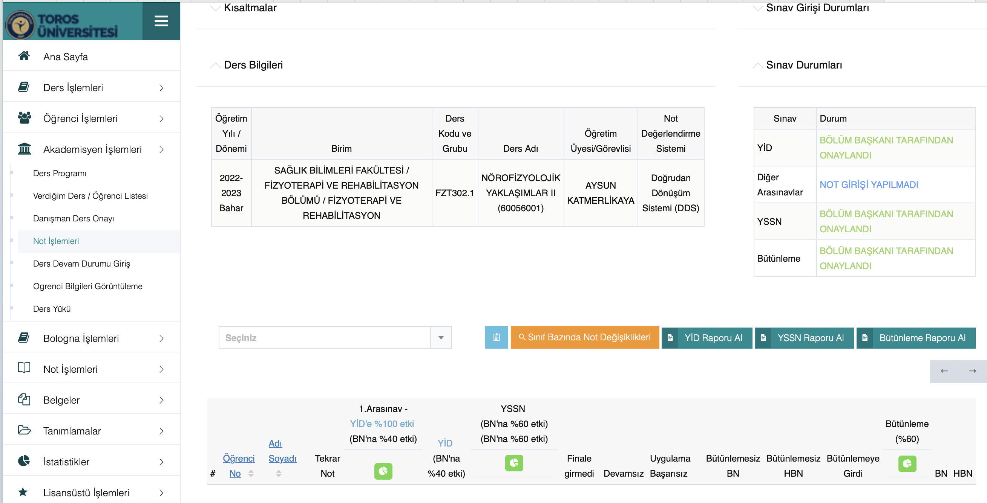
-YID Raporu
-YSSN Raporu
-Bütünleme Raporu
*Not işlemleri menüsünden dersinizin olduğu bölüme girip şekilde kırmızı ile gösterilen düzenle kutucuğuna gelerek dersinize ait YID, YSSN ve Bütünleme Raporlarının çıktısını pdf olarak indirebilirsiniz.

Slide 5
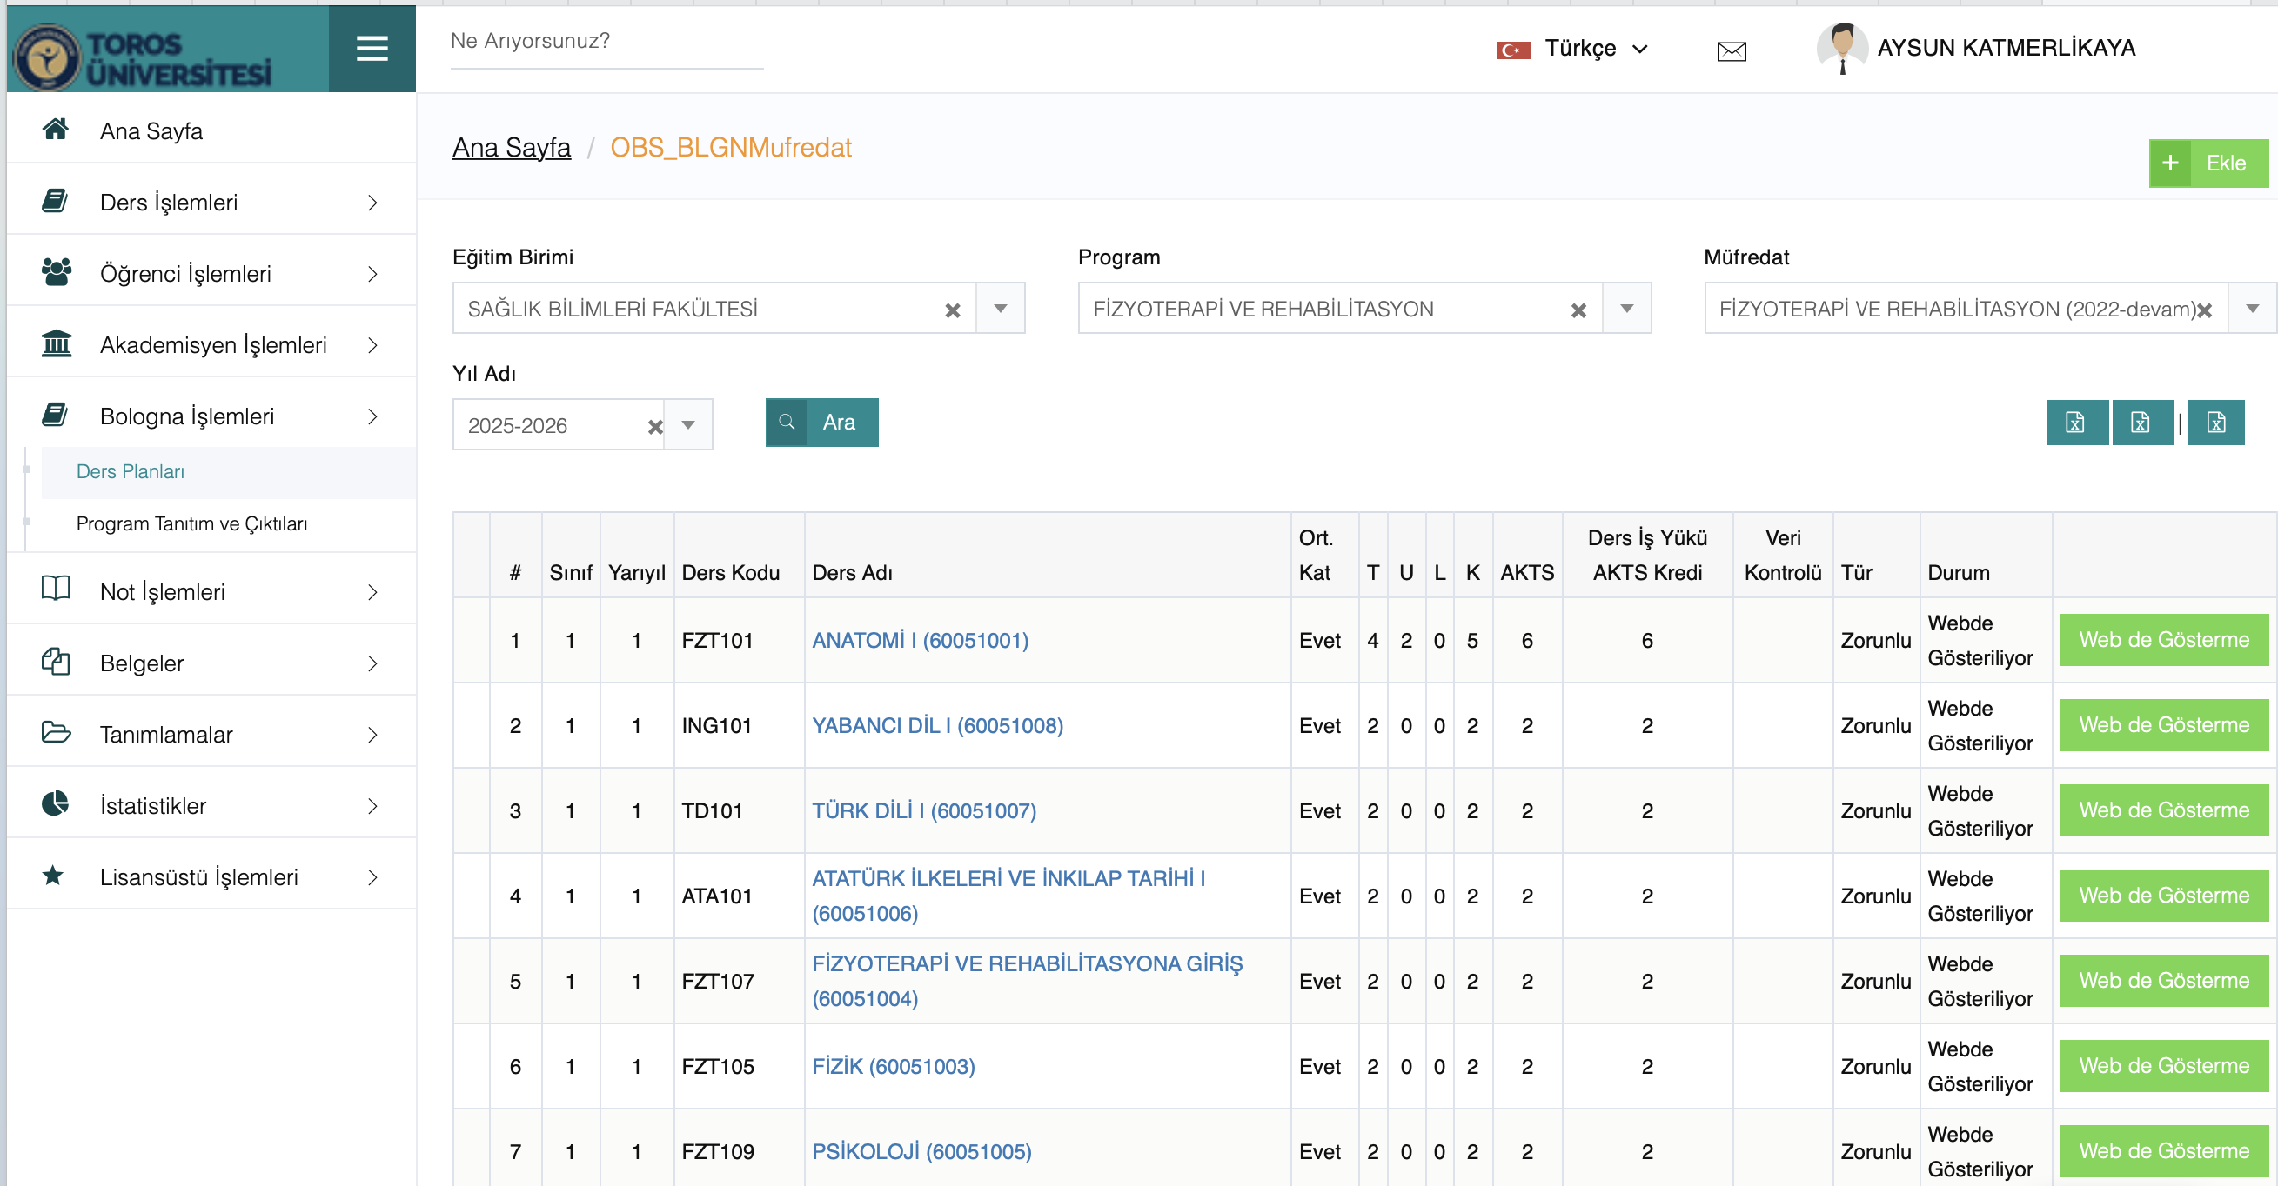
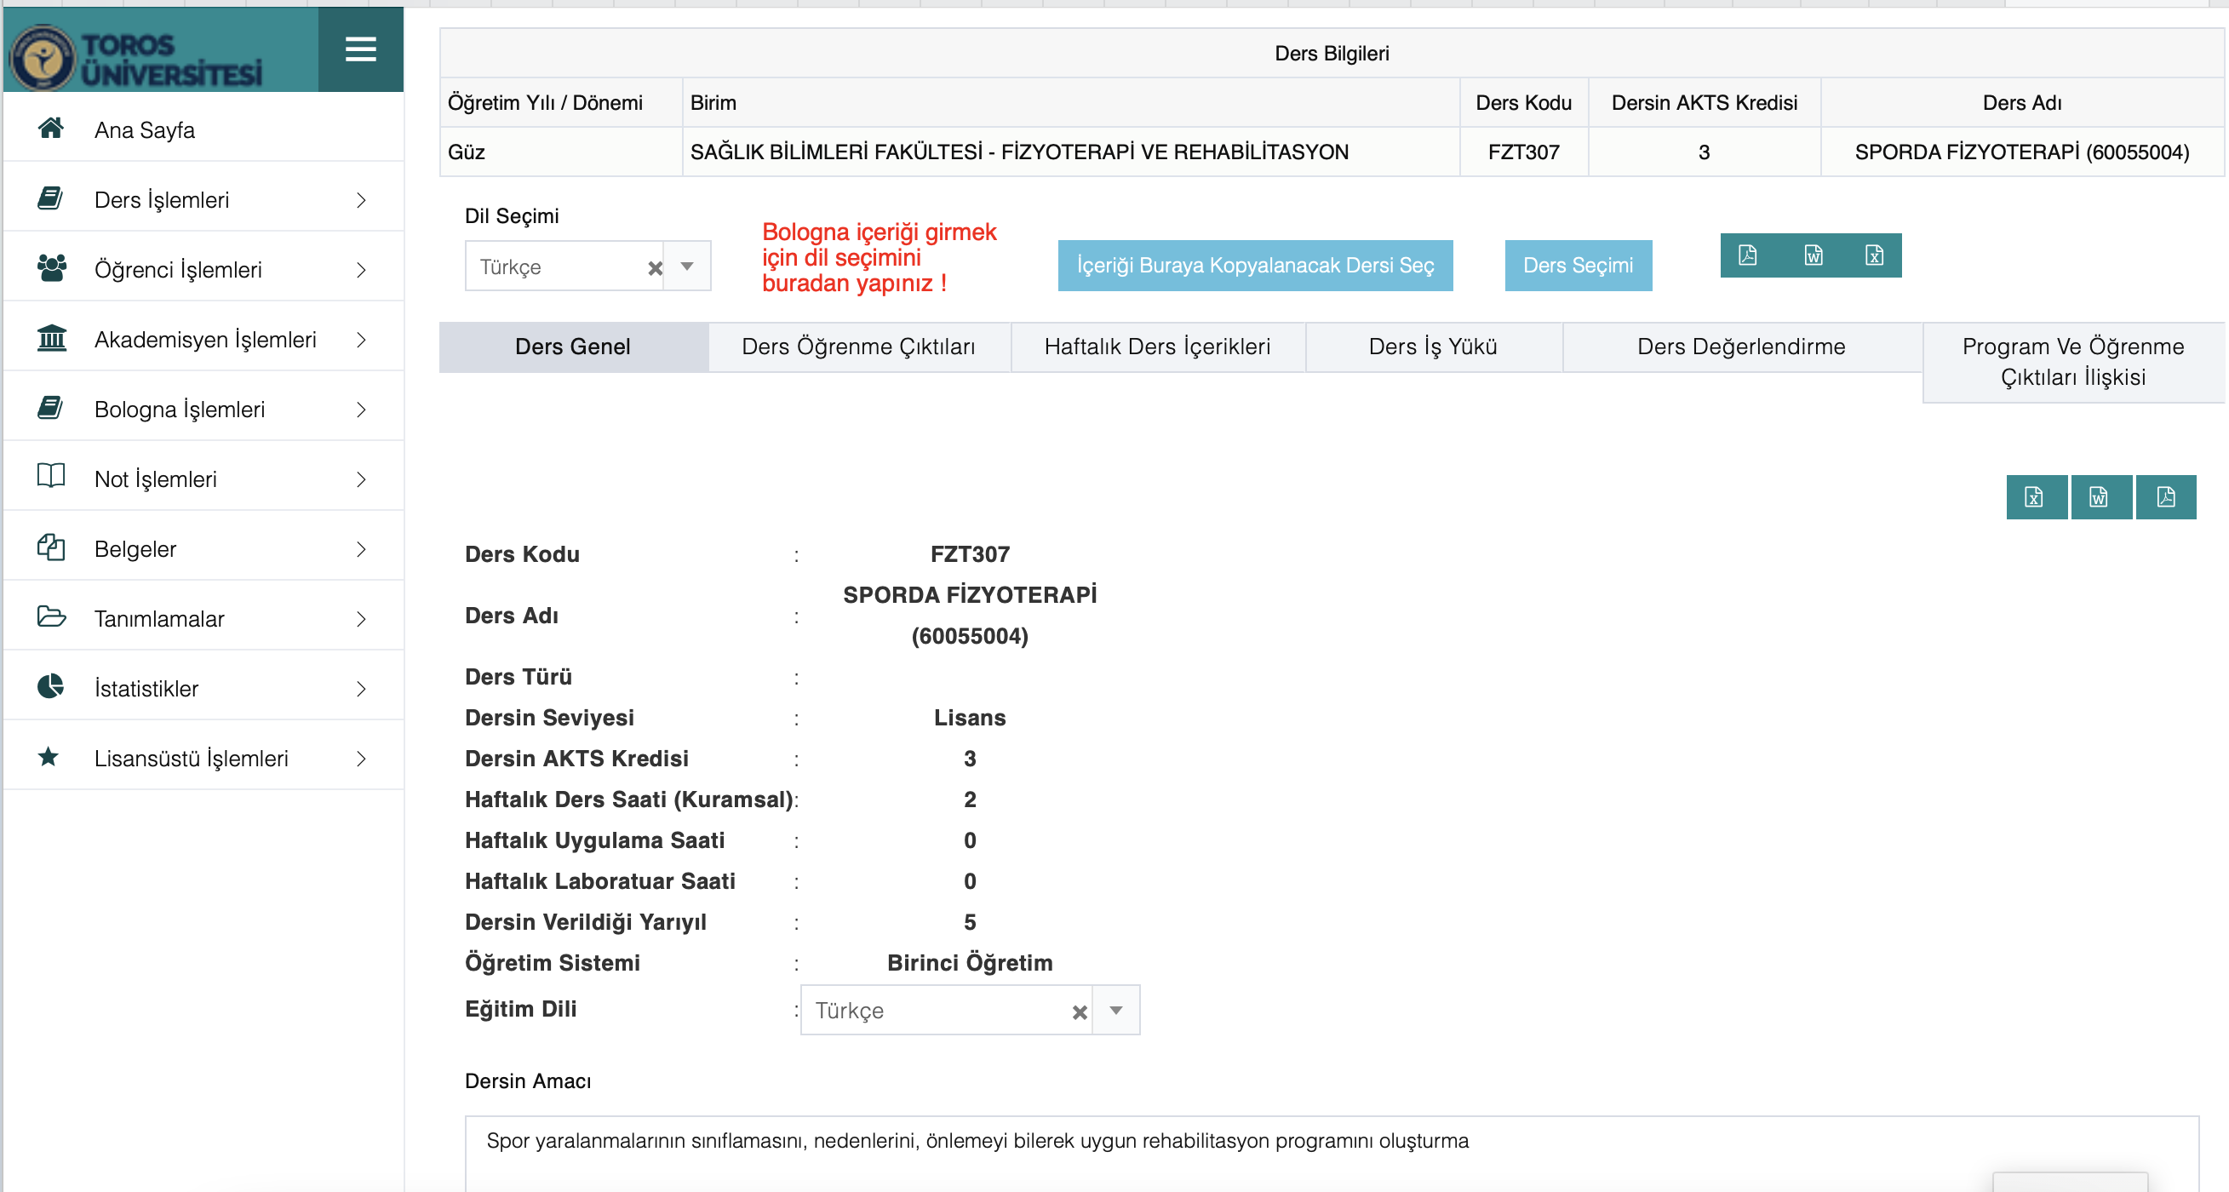
DERS İZLENCESİ (BOLOGNA)
-Bologna İşlemleri menüsünden Ders Planlarına girip, müfredattan kendi dersinizin üzerine tıklayarak, ders izlencesini pdf olarak indirebilirsiniz.

